Slide 1
React Component Lifecycle

Slide 2
Pendahuluan
Ketika membahas state, salah satu fiturnya adalah komponen akan di render ulang jika terjadi perubahan nilai.
Ini merupakan bagian dari React component lifecycle, yakni "siklus hidup" dari sebuah komponen.
Dalam pertemuan ini kita akan bahas lebih jauh apa yang dimaksud dengan React Component Lifecycle.

Slide 3
Memahami React Component Lifecycle
Setiap komponen React memiliki 3 siklus dasar, yakni:
Mounting
Mounting adalah waktu dimana komponen pertama kali dibuat, termasuk proses render pertama kali
Updating
Updating adalah peristiwa saat komponen tersebut di update, misalnya terjadi perubahan nilai state, menjalankan method/fungsi tertentu, dst.
Unmounting
Umounting adalah waktu saat komponen itu dihapus dari struktur DOM, misalnya ketika menutup sebuah form atau menutup jendela modal/ jendela alert.

Slide 4
Memahami React Component Lifecycle
React mengizinkan kita melakukan sesuatu di antara ketiga tahap ini, karena ada kalanya sebuah tugas lebih cocok dilakukan di saat mounting, daripada updating dan sebaliknya.
Caranya adalah dengan menulis kode program di salah satu dari 5 method khusus bawaan React, yakni:
 constructor()
 render()
 componentDidMount()
 componentDidUpdate()
 componentWillUnmount()

Slide 5
Memahami React Component Lifecycle
Dua method pertama sudah sering kita pakai.
Method constructor() dijalankan sebelum komponen tampil ke dalam web browser, atau lebih tepatnya sebelum terjadi proses mounting.
Sedangkan method render() akan diproses sekali setelah mounting, dan akan terus dijalankan setiap terjadi proses updating.
Untuk 3 method lain belum pernah kita pakai, karena yang wajib ada di setiap komponen React hanya method render() saja, sisa method lain boleh saja tidak ditulis (opsional).

Slide 6
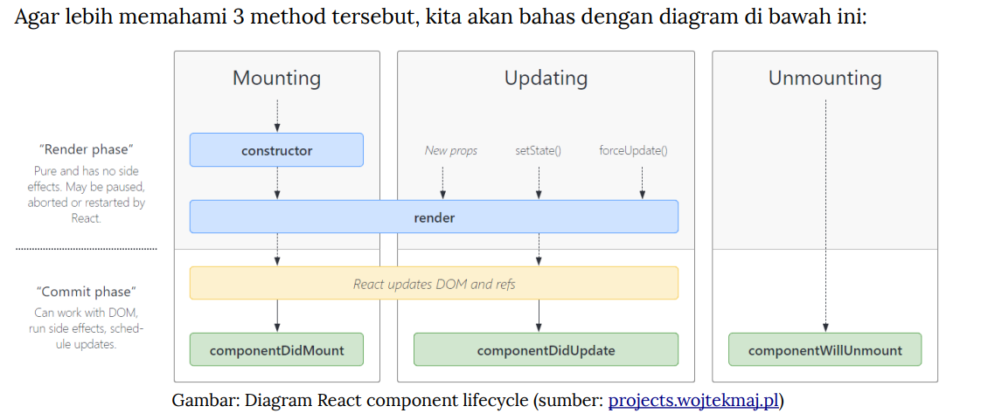
Memahami React Component Lifecycle

Slide 7
Memahami React Component Lifecycle
Kita mulai dari proses Mounting terlebih dahulu.
Pada saat komponen pertama kali dibuat, method constructor() akan dijalankan, setelah itu giliran method render() dan DOM web browser akan di update.
Pada titik ini, komponen sudah bisa terlihat di web browser.
Setelah komponen tampil, React tetap mengizinkan kita menjalankan kode tambahan apabila diperlukan.
Kode tersebut bisa ditulis ke dalam method componentDidMount(), dan proses mounting selesai.

Slide 8
Memahami React Component Lifecycle
Masuk ke proses Updating. Tahap ini akan berjalan saat terjadi perubahan nilai state.
Hal pertama yang akan di proses adalah menjalankan kembali method render() kemudianmengupdate perubahan itu ke DOM ke web browser.
Setelah komponen di update, React juga mengizinkan kita menjalankan kode tambahan di dalam method componentDidUpdate().
Proses updating ini akan berjalan berulang kali sepanjang aplikasi React digunakan.
Setiap kali terjadi perubahan nilai state, method render() dan componentDidUpdate() akan dijalankan kembali.

Slide 9
Memahami React Component Lifecycle
Proses ketiga adalah Unmounting. Tahap ini baru berjalankan ketika komponen dihapus dari struktur DOM.
Jika kita butuh menjalankan kode program pas di waktu tersebut, bisa ditulis kedalam method componentWillUnmount().
Itulah gambaran singkat tentang react component lifecycle.
Setiap komponen React akan mengalami ketiga tahapan di atas, tapi tidak semua method harus ditulis.
Dari kelima method lifecycle, hanya render() yang wajib ada, sisanya bersifat opsional.

Slide 10
TODO PROJECT

Slide 11
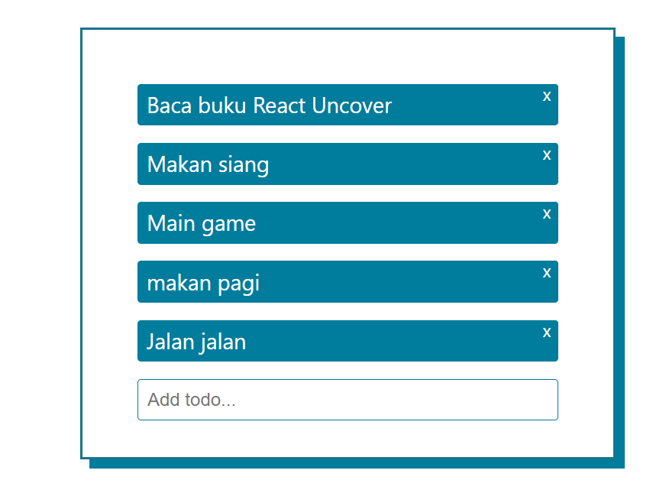
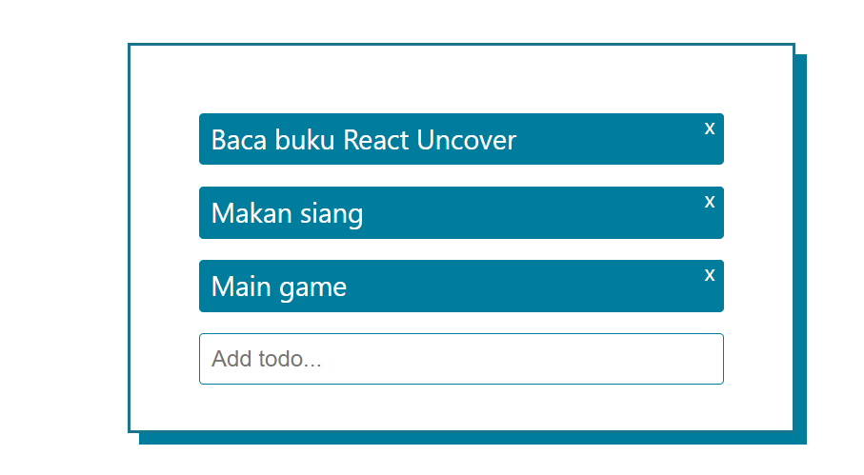
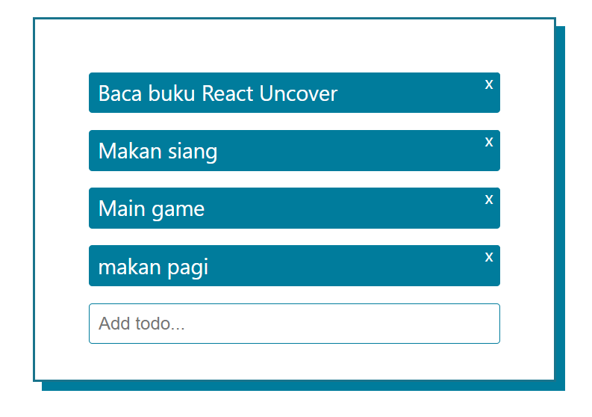
Hasil TODO PROJECT

Slide 12
TUGAS PRAKTIKUM
Buat laporan tentang apa yang kamu ketahui tentang TO DO PROJECT ini, sebagai contoh
Pada file 9. todo_project_functional_component.html pada code line 151 sampai 166 terdapat return ( nilai kembalian ) dimana didalan nilai return tersebut terdapat sebuah DIV (division) className = “container”. Container ini memuat sebuat array map yaitu arrayTodo.map yang berfungsi sebagai…..dst
Setelah selesai kalian buat laporan kalian buat pengembangan menurut ide kalian masing2 dan diberi keterangan apa yang sudah kalian kembangkan dan kalian tambahkan.

